Slide 1

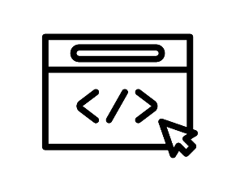
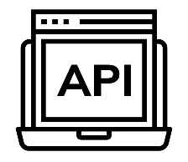




Architecture
Utilisateur
Front-end
Back-end
Base de données
Application web Single Page Application développée avec Angular.
API REST et service d’accès à la base de données implémentés via Quarkus
Base de données en-mémoire (non persistée) démarrée au sein du back-end Java

Slide 2
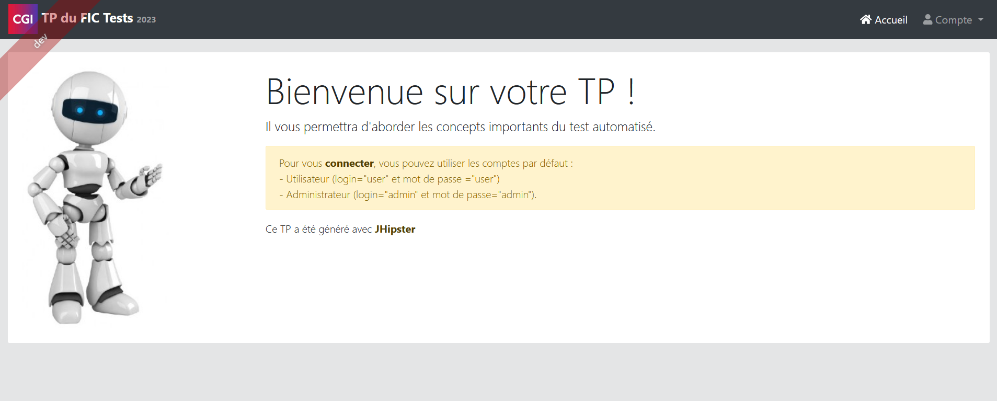
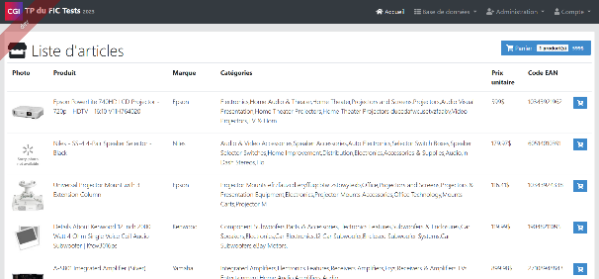
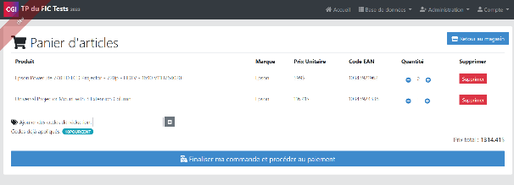
Supprimer un article
Accueillir client
Authentifier client
Lister les articles
Visualiser le panier
Augmenter ou diminuer la quantité d’article achetés
Appliquer un code promo
Ajouter article au panier

